Slide 1
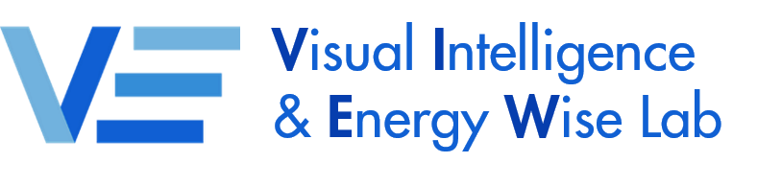
Research Proposal - Learning to Measure Generalized Domain Gap in the Wild
2022.12.13.
Advanced Computer Vision
Sohee Kim
KENTECH / Department of Energy Engineering / Institute for Energy AI
Notes:
Task definition + Data analysis + Baseline review + Your base solution
https://happy-jihye.github.io/gan/gan-25/

Slide 2
Contents
Introduction
Background
Domain adaptation
Style transfer
CLIP, GAN Inversion, StyleCLIP, StyleGAN-NADA, DiffusionCLIP
Measure metric
IS, FID, KID
Related work
RobustNET
Proposal

Slide 3
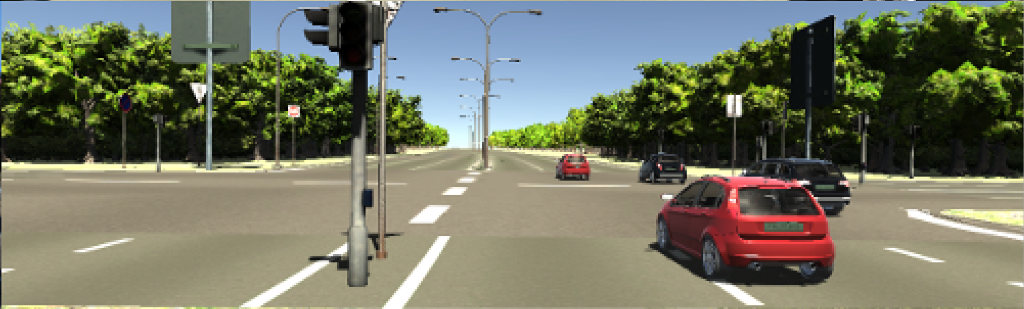
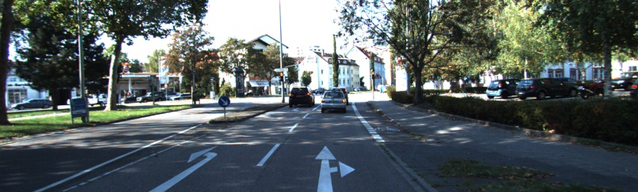
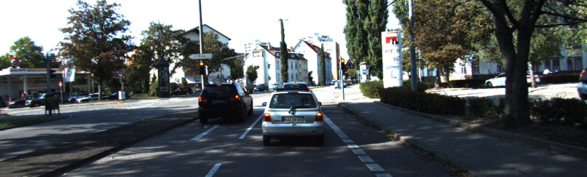

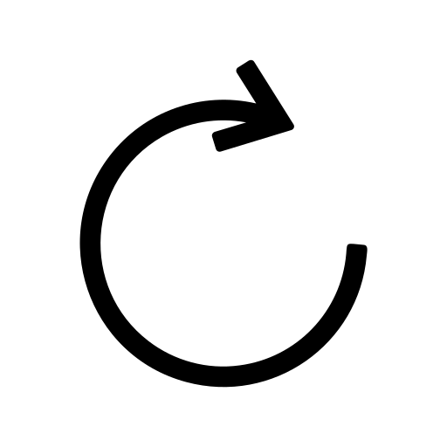

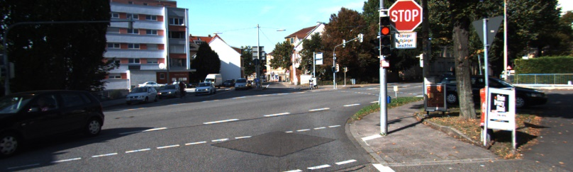
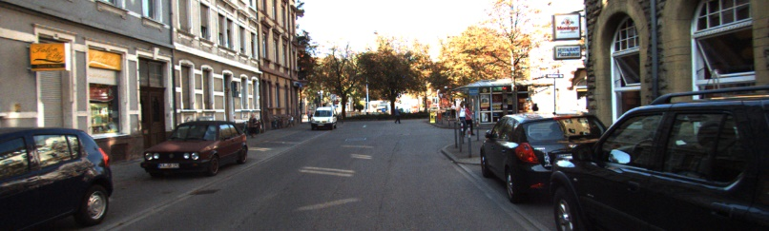
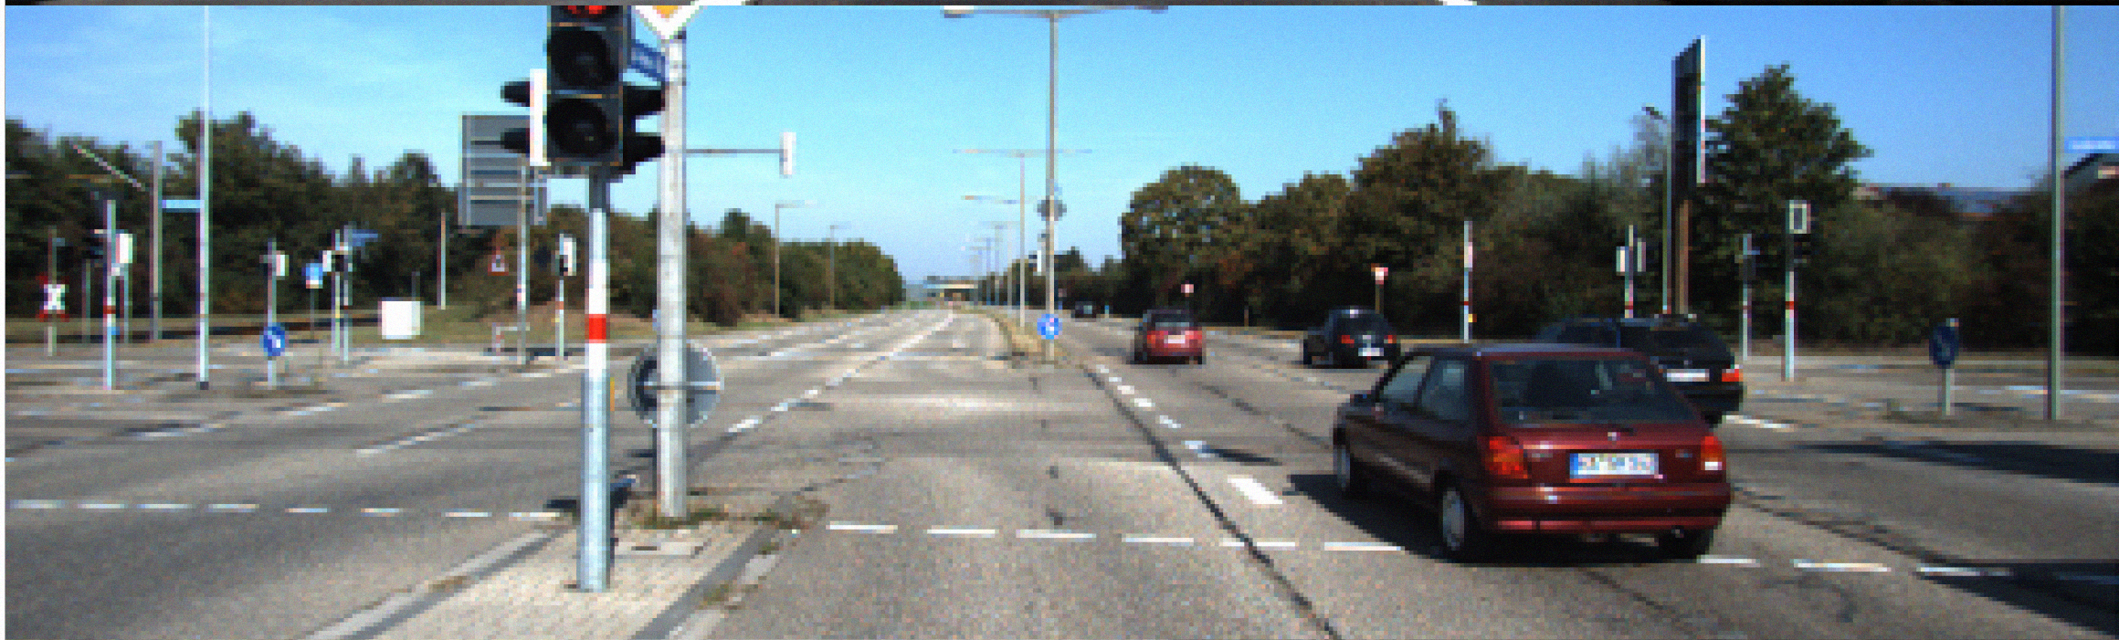
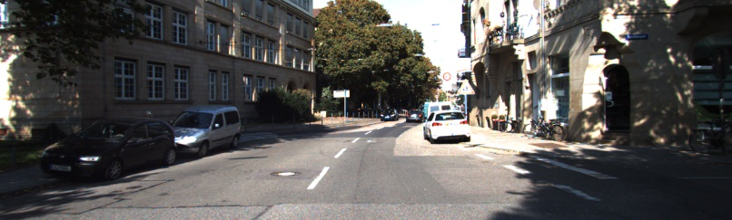
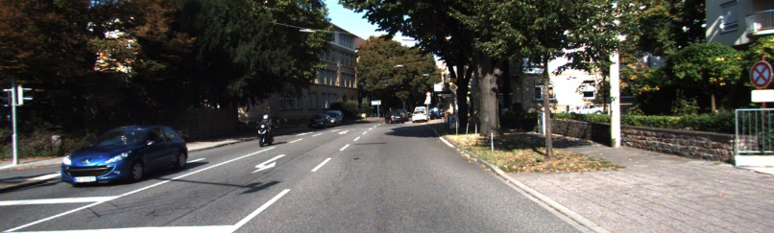
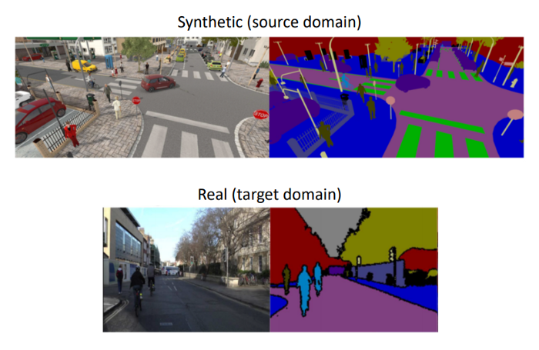
Introduction
Learning to Measure Generalized Domain Gap in the Wild
Motivation
Virtual
전혀 다른 상황의 두 도메인 간의 거리를 측정할 방법? 예) 가상의 이미지와 실제 이미지 사이
Domain Gap
Transfer
Diffusion
Real
Virtual(+Realistic)
Proposals
Method to measure generalized domain gap between unpaired image
Unpaired 상황에서 일반화된 도메인을 측정하는 방법론을 제안한다.
제안된 도메인 갭 측정방법으로 target task를 수행할 때 발생하는 도메인 차이에 의한 성능 드랍을 완화시키는 방법론을 제안한다.
타겟 데이터에서 소량의 데이터로 학습할 때 사용할 수 있다.
Limitation: Previous methods are difficult to measure domain distance between few-shot samples and a target domain
Necessity of a method to measure generalized domain gap in unpaired scenarios.
Domain distance가 측정가능 하다면 다양한 task에 적용가능 – semantic segmentation, object detection 등
Notes:
Motivation
Virtual world can simulate diverse conditions (e.g., rainy, snowy, foggy, sunset), while real world cannot.
Measuring domain gap for unpaired scenarios
Limitation: Previous methods are difficult to measure domain distance between few-shot samples and a target domain.
Necessity of a method to measure generalized domain gap in unpaired scenarios.
Contributions of Proposed Methods
Method to measure generalized domain gap between unpaired image.
Through our method, we alleviate performance reduction on target domain for different tasks (e.g., semantic segmentation, classification, object detection).
It can be used to learn with small amounts of data in the target domain.
https://lhw0772.medium.com/study-da-domain-adaptation-%EC%95%8C%EC%95%84%EB%B3%B4%EA%B8%B0-%EA%B8%B0%EB%B3%B8%ED%8E%B8-4af4ab63f871

Slide 4
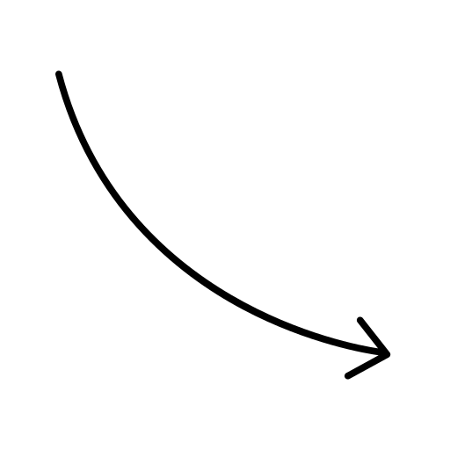
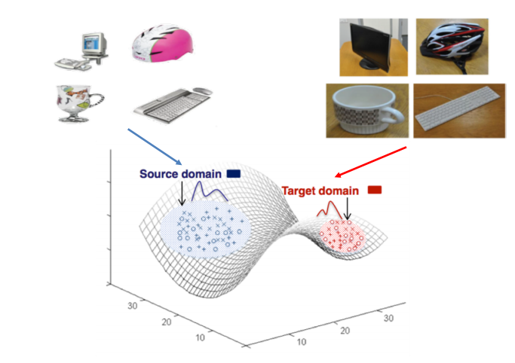
Background – Domain Adaptation
Domain adaptation (DA)
Domain adaptation is the ability to apply an algorithm trained in one or more "source domains" to a different (but related) "target domain"
풍부한 label이 있는 데이터 (Source domain)에서 학습한 지식을 label이 있는 데이터가 부족한 target domain으로 transfer
서로 다른 distribution을 가진 두 도메인에 robust한 모델을 만드는 것을 목적으로 하는 분야
데이터를 synthetic 환경에서 얻어서 실제 환경에서 동작 시키길 원하는 모든 문제에 적용가능
Domain adaptation
Source domain
Target domain
Domain 1
Domain 2
Domain shift
Source domain Classifier
Cross-domain Classifier
Notes:
Domain Adaptation이란 서로 다른 distribution을 가진 두 도메인에 robust한 모델을 만드는 것을 목적으로 하는 분야이다. 여기서 주로 두 두메인은 source domain과 target domain으로 나뉘며, 서로 다른 데이터셋 분포를 가진다고 가정한다. 만약 source domain에서 학습된 모델을 target domain에 적용하려면 두 도메인은 분포가 다르기 때문에 당연히 문제가 발생할 것인데, 이러한 문제를 주로 "domain shift" 라고 칭한다. 아래 그림처럼 말이다.
따라서 이러한 domain shift를 예방할 수 있는, 조금 더 domain에 robust한 모델을 만드는 것이 Domain Adaptation의 목표라고 할 수 있겠다.

Slide 5
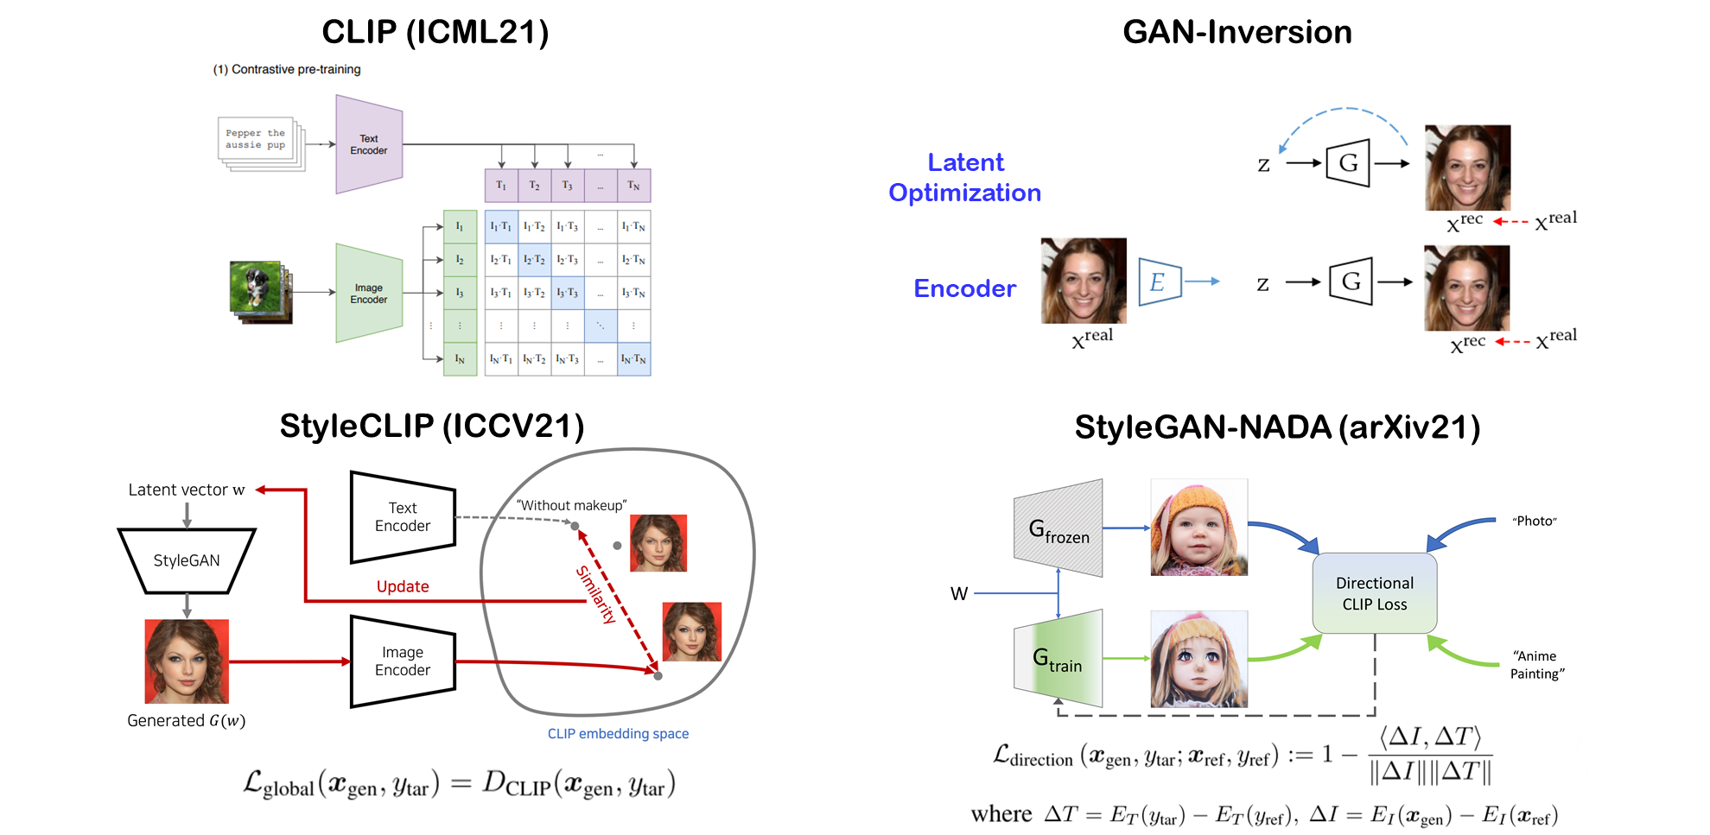
Background – Style Transfer
Style Transfer

Slide 6
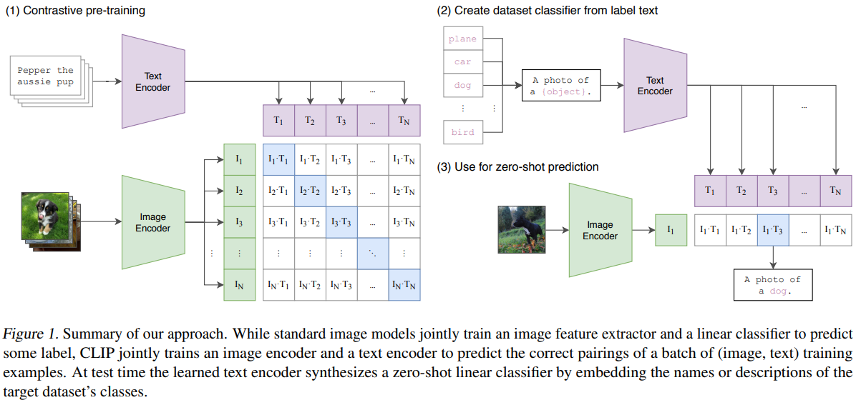
Background – Style Transfer
CLIP (Contrastive Learning-Image Pretraining) ^{[1] (Open AI)}
이미지와 텍스트를 같은 공간으로 보내서 (Multimodal) representation learning을 수행하는 모델
Image representation = Image의 특성을 최대한 잘 설명하는 어떤 feature(representation)을 잘 뽑아 이를 다른 downstream task에 활용
✓자연어를 supervision으로 주어 학습
Positive pair의 similarity 최대화,
negative pair의 similarity 최소화 – Text/Image encoder 학습 (CE loss)
⇒ multi-modal embedding space 학습
인터넷에서 크롤링한
4억 개의 text-image pair
N개의
Image-text pair
N×N cosine similarity map
[1] Radford, Alec, et al. "Learning transferable visual models from natural language supervision." International Conference on Machine Learning. PMLR, 2021.
Notes:
raw text와 image를 pair로 학습시키는 방법
웹상에서 image-text 쌍으로 가져오기 때문에 고정된 label이 아니고 심지어 text는 문장의 형태를 포함
(CLIP에서는 WIT(WebImageText)라고 명명하는 새로운 데이터셋을 만들었다. 이는 인터넷의 다양한 사이트에서 가져온 4억 개의 (image, text) 쌍으로 구성되어 있다.)
때문에 text와 image를 모두 feature space로 embedding하고 이들의 similarity를 계산하여 학습하는 방법을 사용합니다. 인터넷에서 크롤링한 400M(4억개)의 text-image pair
-> downstream task로 zero-shot transfer 가능 / 다른 종류의 task로도 유연하게 zero-shot transfer 가능
Image Encoder로는 Vision Transformer(ViT)를, Text Encoder로는 Transformer를 사용하였으며, 이를 통해 이미지와 텍스트 사이의 관계를 학습할 수 있다.
1. Contrastive pre-training : 또한 제안하는 method에서는 정확한 단어가 아닌 텍스트 전체로 짝지어져 학습을 시켰습니다.
Image encoder로는 ResNet50과 Vision Transformer(ViT)를 사용하고 Text encoder로는 Transformer를 사용했습니다.
2. Create dataset classifier from label text / Use for zero-shot prediction
CLIP을 zero-shot으로 이미지 분류를 시킬 때 하나의 문제는 class name은 대부분 한 단어 정도인 데 비해 사전학습한 데이터는 그렇지 않다는 점이다. 그래서 위에서 설명한 것처럼 class name을 그대로 집어넣어 유사도를 측정하는 대신 "A photo of a {class}." 형식의 문장을 만들어서 유사도를 측정한다.
CLIP는 이미지의 정확한 단어를 예측하도록 학습하지 않고 텍스트 전체로 짝을 지어 학습시킵니다.
때문에 테스트 시에도 A photo of {object} 또는 A photo of {object}, a type of food 등의 텍스트에 모든 class label을 넣고 text encoder에 넣어 text imbedding feature를 만들고,
image는 image encoder를 통과시켜 image imbedding feature 1개를 만듭니다. 이 때 모든 text feature들과 1개의 image feature 간의 similarity를 보고 가장 높은 similarity를 가지는 텍스트를 선택합니다.
아래와 같은 문장형식으로 prediction을 하는 이유는, 애완 동물의 종류 중 하나, 음식 중 하나, 등등의 추가 정보를 text encoding에서 반영할 수 있기 때문에 분류 성능이 향상되기 때문입니다.
"A photo of a {label}, a type of pet."
"a satellite photo of a {label}."
"A photo of big {label}"
"A photo of small {label}“
# zero-shot 은 한번도 보지 못한 datasets에 대해 분류를 하는 작업
Representation learning
Image의 특성을 최대한 잘 설명하는 어떤 feature(representation)을 잘 뽑아 이를 다른 downstream task에 활용하겠다는 것인데, CLIP은 이런 image representation을 상당히 잘 뽑는 것 같다.
모델의 representation learning 성능은 뽑아진 representation을 선형모델에 넣은 성능으로 평가하며, CLIP 논문에서도 이와 같은 방법을 사용하였다.
https://greeksharifa.github.io/computer%20vision/2021/12/19/CLIP/

Slide 7
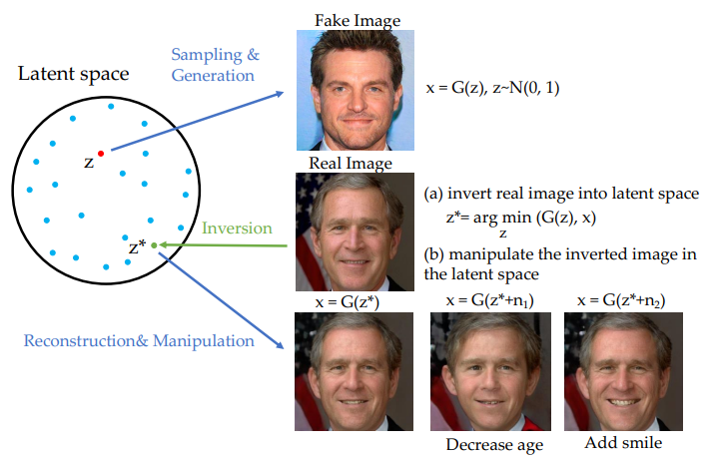
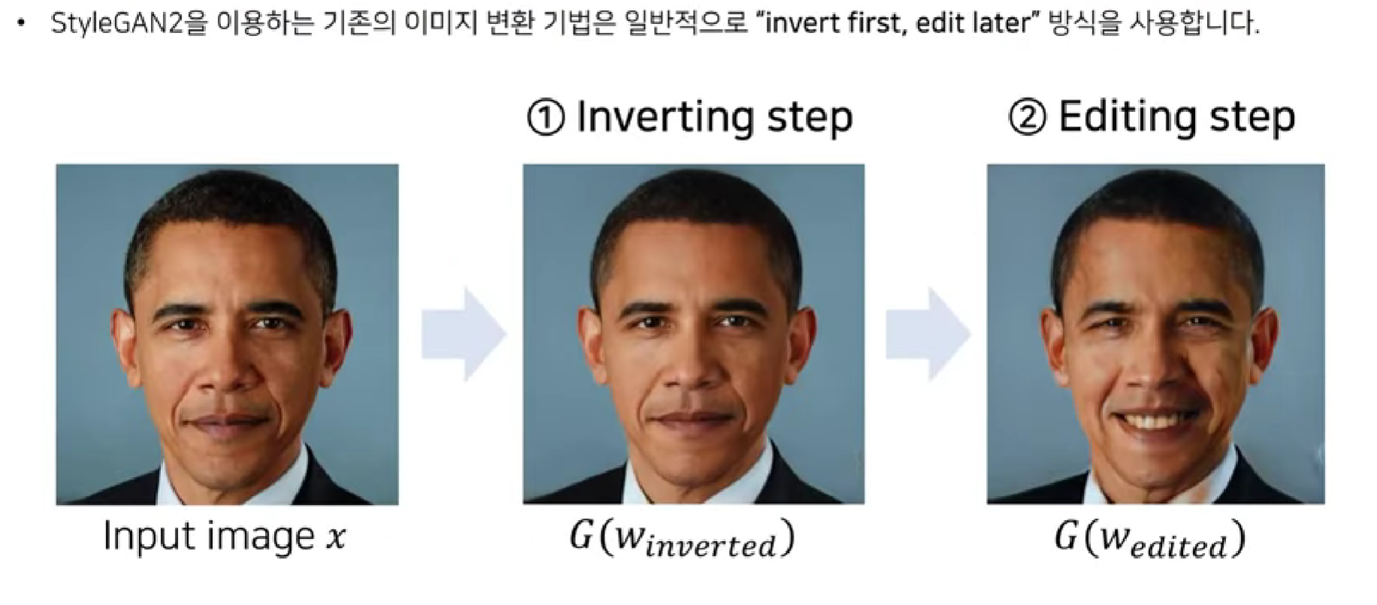
Background – Style Transfer
GAN Inversion
입력 이미지와 유사한 결과 이미지를 얻을 수 있도록 하는 latent vector를 찾는 과정
Input image를 먼저 원하는 latent space상의 latent vector로 invert해준 뒤에(inverting) 해당 latent vector를 원하는 semantic 변형 방향의 특정 vector를 더해 operation된 latent vector를 만들어내고(editing) 다시 generator에 태워 editing된 이미지를 얻는 방식
Latent code 찾기
원하는 target attribute에 맞게 이동 ⇒ edited image 생성
[2] Xia, Weihao, et al. "Gan inversion: A survey." IEEE Transactions on Pattern Analysis and Machine Intelligence (2022).
Notes:
GAN Inversion이란 입력 이미지와 유사한 결과 이미지를 얻을 수 있도록 하는 latent vector를 찾는 과정입니다.
일반적으로 GAN이 학습되면 random latent vector로부터 이미지를 생성해낼 수 있게 됩니다. GAN Inversion은 이의 역과정입니다.
우리가 latent vector를 알기 원하는 이미지를 넣었을 때 GAN의 latent space의 latent vector로 input image를 inverting시키는 것입니다.
이러한 GAN Inversion은 StyleGAN이 등장하면서 학습된 StyleGAN을 downstream task들을 위해서 사용하는 것이 핫한 연구 주제가 되며 부각되었습니다.
특히 그 중 하나인 Image Manipulation이 크게 주목받았습니다. StyleGAN의 핵심 아이디어인 latent space의 disentanglement는 latent space에서 특정 attribute의 direction만 찾는다면 사용자가 원하는 대로 이미지를 editing할 수 있다고 생각했기 때문입니다. ( 즉, 사용자가 원하는 semantic 정보를 원하는 방향으로 바꿀 수 있다는 것입니다. )
일반적으로 StyleGAN을 이용하는 image manipulation 방식은 input image를 먼저 원하는 latent space상의 latent vector로 invert해준 뒤에(inverting) 해당 latent vector를 원하는 semantic 변형 방향의 특정 vector를 더해 operation된 latent vector를 만들어내고(editing) 다시 generator에 태워 editing된 이미지를 얻는 방식입니다. 즉, latent vector를 변경함으로써 semantic manipulation을 하는 것으로 특정 이미지를 editing하고자 한다면 해당 이미지를 먼저 latent space로 projection시켜야하고 그 후 target attribute direction으로 modify 시켜줘야 했습니다.
정리하자면 real-world의 이미지가 주어진다면 먼저 해당 이미지의 latent code를 찾는 inverting step과 이렇게 찾은 latent code를 우리가 원하는 target attribute에 맞게 이동함으로써 edited image를 만들어내는 editing step이 존재하는 것입니다.
https://hyoseok-personality.tistory.com/entry/Paper-Review-Style-Transformer-Style-Transformer-for-Image-Inversion-and-Editing

Slide 8
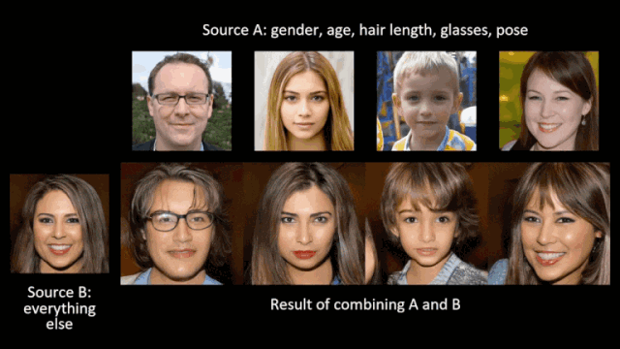
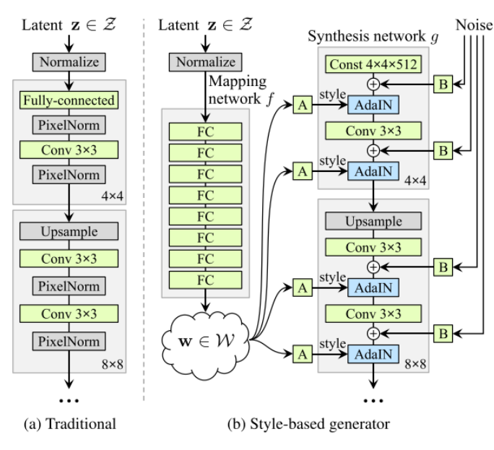
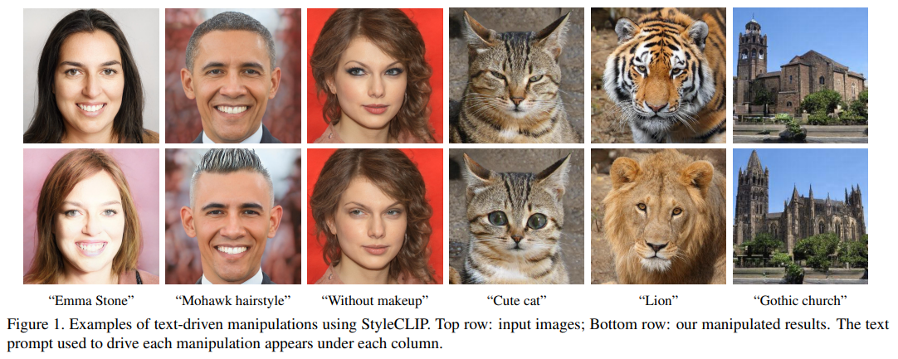
Background – Style Transfer
Style CLIP : Text-Driven Manipulation of StyleGAN Imagery ^{[3] (Adobe)}
StyleGAN ^{[4] (NVIDIA)}
StyleGAN과 CLIP model을 기반으로 text기반의 이미지를 생성한 모델
이전 모델들보다 훨씬 직관적이며, latent space를 일일이 찾지 않아도 text에 따라 이미지 조작 가능
Text-guided latent optimization : CLIP model의 loss network를 도입하여 text를 바탕으로 input latent vector w 를 수정할 수 있도록 함
Discriminator나 loss function은 건들이지 않고, style을 더 잘 학습시키도록 generator의 architecture를 발전시킨 모델
style-based generator로 고해상도 이미지를 높은 퀄리티로 생성
StyleCLIP은 pretrained StyleGAN generator와 CLIP model for a joint language-vision embedding를 바탕으로 만들어짐 ⇒ Generator가 pretraining되지 않은 영역에 대해서는 이미지 조작이 어려움
또한, text prompt 역시 CLIP space외의 영역에 mapping된다면 의미 있는 visual manipulation을 할 수 없을 것임
[3] Patashnik, Or, et al. "Styleclip: Text-driven manipulation of stylegan imagery." Proceedings of the IEEE/CVF International Conference on Computer Vision. 2021.
[4] Karras, Tero, Samuli Laine, and Timo Aila. "A style-based generator architecture for generative adversarial networks." Proceedings of the IEEE/CVF conference on computer vision and pattern recognition. 2019.
Notes:
- Style CLIP :
먼저 latent vector w 를 style GAN에 입력하여 생성된 이미지를 CLIP의 image encoder에 넣어줍니다. 이때 target text도 text encoder에 넣어줍니다. Text와 image간의 similarity를 계산하여 latent vector w를 업데이트 하는 방식.
시간이 오래걸리고 out-of-domain에 대한 manipulation이 불가능.
Text-guided latent optimization : CLIP model의 loss network를 도입하여 text를 바탕으로 input latent vector를 수정할 수 있도록 함 (StyleGAN의 Image latent vector와 CLIP space의 Text latent vector의 loss를 최소화하도록 optimize를 함)
https://happy-jihye.github.io/gan/gan-15/
- Style GAN :
StyleGAN은 PGGAN 구조에서 Style transfer 개념을 적용하여 generator architecture를 재구성 한 논문입니다. 그로 인하여 PGGAN에서 불가능 했던 style을 scale-specific control이 가능하게 되었습니다
Entangle - 서로 얽혀 있는 상태여서 특징 구분이 어려운 상태. 즉, 각 특징들이 서로 얽혀있어서 구분이 안됨
Disentangle - 각 style들이 잘 구분 되어있는 상태여서 어느 방향으로 가면 A라는 특징이 변하고 B라는 특징이 변하게 되어서 특징들이 잘 분리가 되어있다는 의미. 선형적으로 변수를 변경했을 때 어떤 결과물의 feature인지 예측할 수 있는 상태.
https://velog.io/@minjung-s/%EB%85%BC%EB%AC%B8%EB%A6%AC%EB%B7%B0StyleGAN-A-Style-Based-Generator-Architecture-for-Generative-Adversarial-Networks
https://happy-jihye.github.io/gan/gan-6/
이미지 생성에 있어 latent space의 역할이 무엇인지를 잘 설명

Slide 9
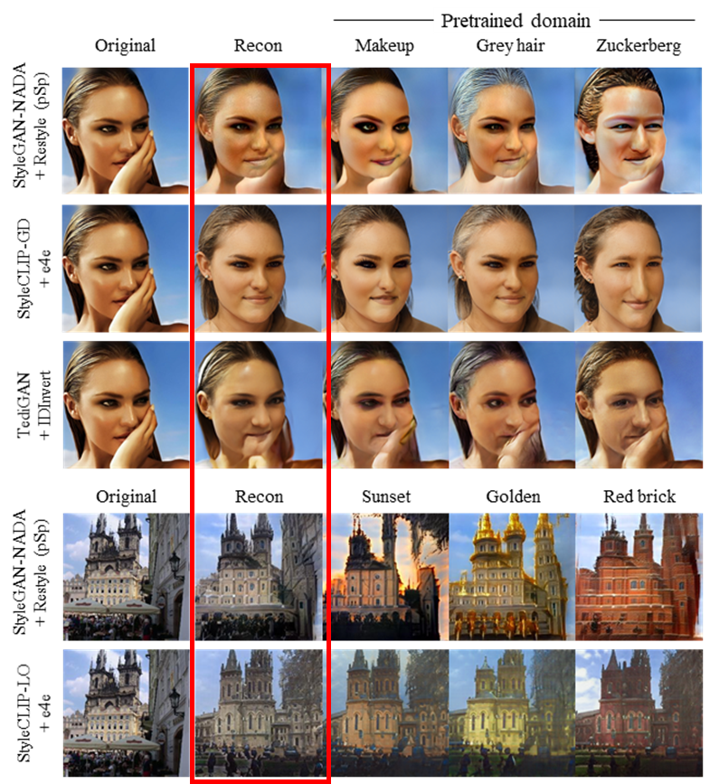
Background – Style Transfer
Style GAN-NADA : CLIP-guided domain adaptation of image generators ^{[5] (NVIDIA)}
시선 처리나 손 모양처럼 image가 조금만 복잡해도 reconstruction이 망가짐
Latent vector w를 업데이트하는 것이 아니라, generator 모델을 직접 fine-tuning을 하기때문에 조금 더 flexible 함
GAN-inversion-based models
(StyleCLIP,
Style GAN-NADA)
Real world
Limitation
Face 의 경우 쉬운 Task 임에도 불구하고 Reconstruction 이 잘되지 않음
GAN-Inversion-based SOTA 모델의 결과물도 대부분 전형적인 Shape 를 가지는 Image
Real world 의 경우 Image 의 Diversity 가 높기 때문에 한계점을 가짐
Directional CLIP loss (StyleGAN-NADA) → robust to mode-collapse issues
By aligning the direction between the image representations with the direction between the reference text and the target text, distinct images should be generated.
[5] Gal, Rinon, et al. "Stylegan-nada: Clip-guided domain adaptation of image generators." ACM Transactions on Graphics (TOG) 41.4 (2022): 1-13.
Notes:
However, its real-world application on diverse types of images is still tricky due to the limited GAN inversion performance.
This is because they have rarely seen such faces with hands during the training phase.
This issue becomes even worse in the case of images from a dataset with high variance such as church images in LSUN-Church dataset.

Slide 10
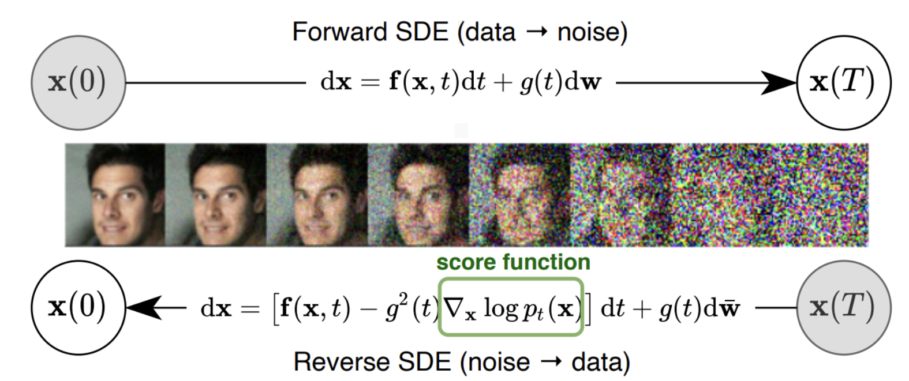

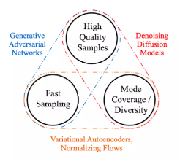
Background – Style Transfer
Style Transfer – Diffusion model
Diffusion
Diffusion = 확산 : 점들이 점점 확산됨. 정보를 잃는다.
데이터셋의 이미지들에 작은 노이즈를 주입하는 과정들로 구성된 “정방향 프로세스”가 있을 때, 해당 프로세스의 반대인 “역방향 프로세스”를 배워, 노이즈로부터 데이터셋 분포에 포함된 샘플을 생성하는 모델.
Inverse
> Overview of different types of generative models.
Forward process (diffusion process)
원본 이미지에 gaussian noise를 순차적으로 추가하며 완전한 random noise로 만들어주는 과정
Reverse process (inverse process)
역변환을 학습하고, 이 학습된 역변환을 사용하여 random noise로부터 이미지를 생성 (noise를 제거하는 과정을 배움)
장점
GAN과는 달리 stationary training objective를 사용
Model scalability(CNN architecture)
Distribution coverage가 높음 → 다양한 이미지 생성 가능
단점
순차적인 inverse process를 통해 이미지가 생성되므로, 생성 속도가 비교적 느림
https://lilianweng.github.io/posts/2021-07-11-diffusion-models/
Notes:
ICML’15에 처음으로 나옴
diffusion model은 원본 이미지에 gaussian noise를 순차적으로 추가하며 완전한 random noise로 만들어주는 과정(diffusion process)으로부터, 이것의 역변환(inverse process)을 학습하고, 이 학습된 역변환을 사용하여 random noise로부터 이미지를 생성하는 메커니즘을 따른다.
장점 - GAN과는 달리 stationary training objective를 사용 - Model scalability(CNN architecture) - Distribution coverage가 높음 -> 다양한 이미지 생성 가능
단점 - 순차적인 inverse process를 통해 이미지가 생성되므로, 생성 속도가 비교적 느림 - GAN에 비해 fidelity가 낮음
https://blog.si-analytics.ai/49
https://www.youtube.com/watch?v=1j0W_lu55nc ( https://www.slideshare.net/HyeongminLee3/pr409-denoising-diffusion-probabilistic-models )
https://velog.io/@dongdori/Denoising-Diffusion-Probabilistic-Model2020

Slide 11
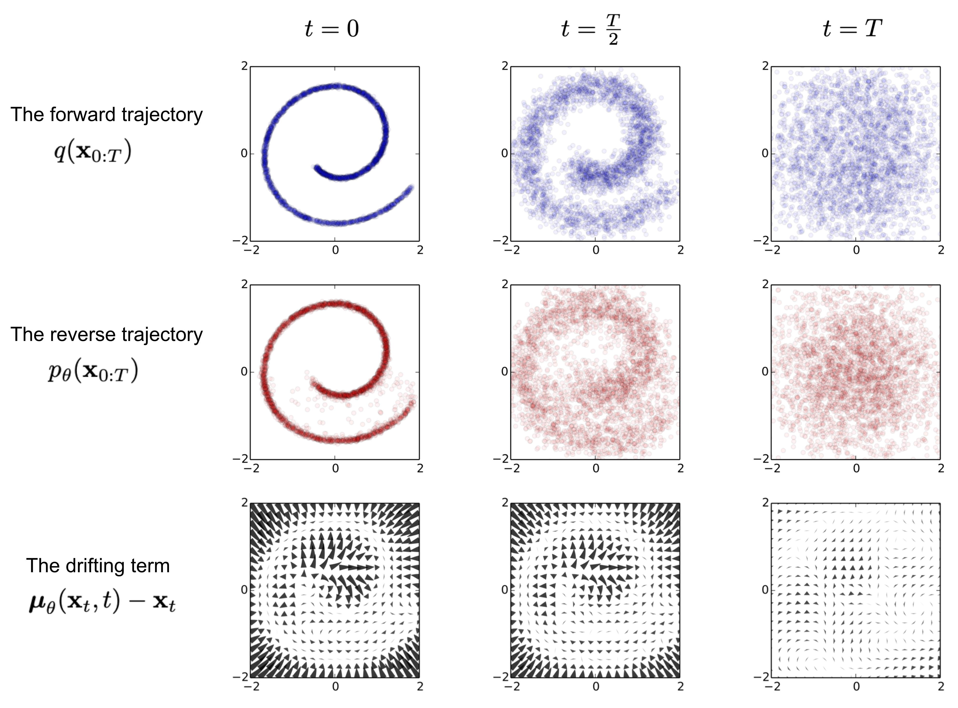
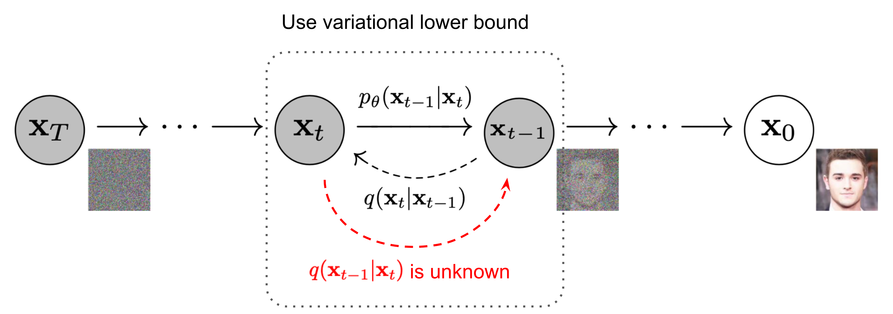
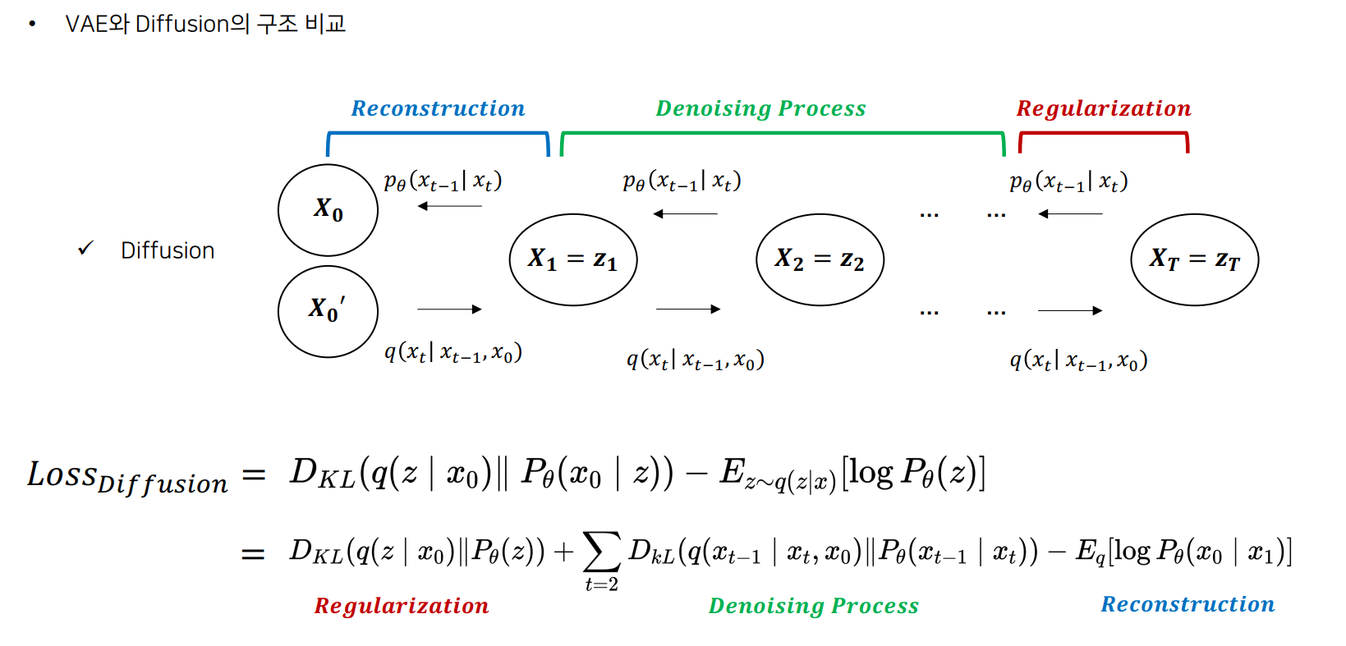
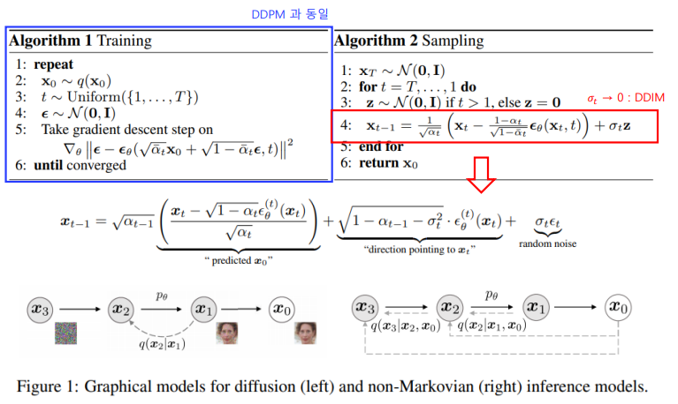
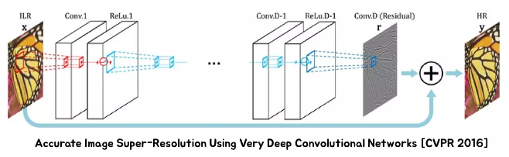
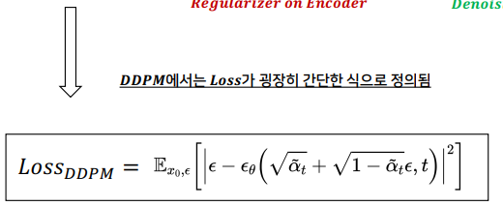
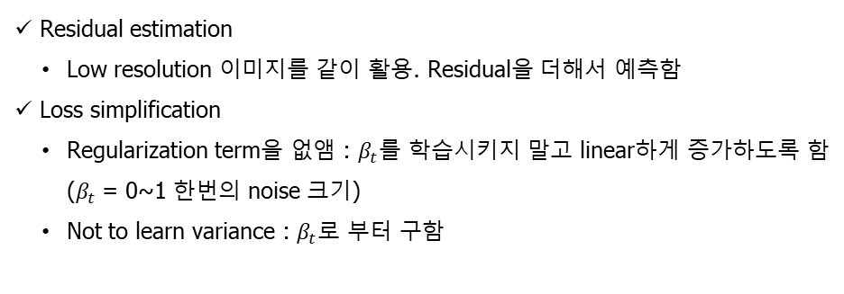
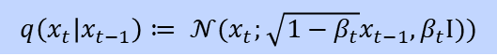
Background – Style Transfer
Style Transfer – Diffusion model
$$q\left(x_{t} | x_{t−1}\right)≔ 𝒩(x_{t};\sqrt{1−β_{t}}x_{t−1},β_{t}Ι))$$
DDPM (Denoising Diffusion Probabilistic Models) ^{[6] (--)}
Inverse
Forward
DDIM (Denoising Diffusion Implicit Models )
$$p_{θ}\left(x_{t−1} | x_{t}\right)≔ 𝒩(x_{t−1};μ_{θ}(x_{t}, t), Σ_{θ}(x_{t}, t))$$
Residual estimation
Low resolution 이미지를 같이 활용. Residual을 더해서 예측함
Loss simplification
Regularization term을 없앰 : $β_{t}$를 학습시키지 말고 linear하게 증가하도록 함 ($β_{t}$= 0~1 한번의 noise 크기)
Not to learn variance : $β_{t}$로 부터 구함
[6] Ho, Jonathan, Ajay Jain, and Pieter Abbeel. "Denoising diffusion probabilistic models." Advances in Neural Information Processing Systems 33 (2020): 6840-6851.
Notes:
Regularization : noise를 점점 지워 나가는 과정
Reconstruction : 생성 직전. 생성하는 과정
Diffusion = 바로 직전만 보고 예측 => DDPM : residual을 예측하자. X_0 등 이전 것들도 더해서 같이 예측 (residual estimation) + Loss simplified
Diffusion probabilistic models are a type of latent variable models that consist of a forward diffusion process and a reverse diffusion process, consisting of Markov Chain.
Recently, diffusion models have achieved great success in image generation. The latest works have demonstrated an even higher quality of image synthesis performance compared to SOTA GAN.
Furthermore, a recent denoising diffusion implicit model (DDIM) further accelerates sampling procedure and enables nearly perfect inversion.
However, this reconstruction was briefly introduced in Appendix F of “Diffusion Models Beat GANs Image Synthesis” with just qualitative results and formulations.
How this inversion capability of diffusion models is good compared to GAN-inversion methods hasn’t been analyzed in-depth before.

Slide 12
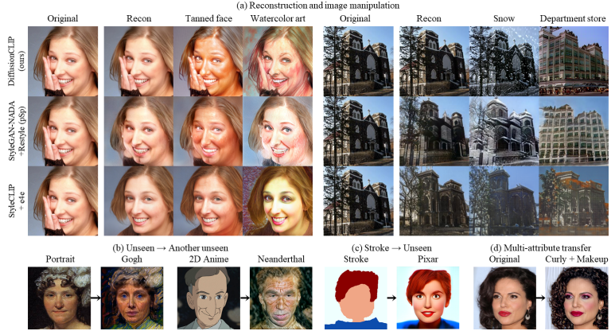
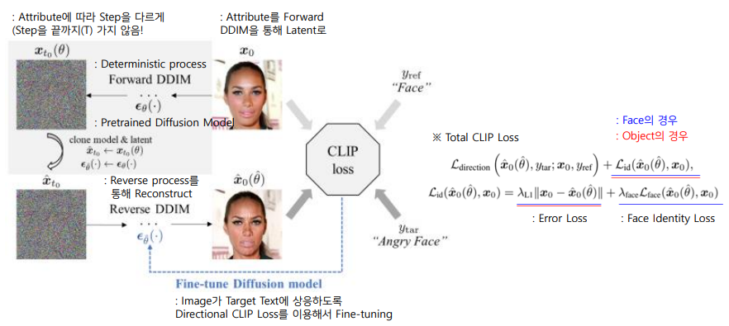
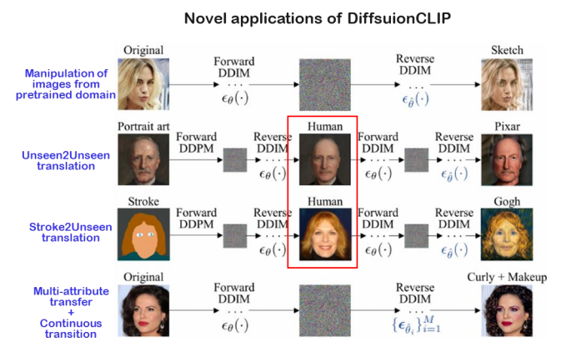
Background – Style Transfer
Style Transfer – Diffusion CLIP ^{[7]}
Diffusion Model 은 Inversion Capability 가 좋기 때문에 Image Manipulation 에 적합
Fine-tuning 을 위한 Novel Sampling strategy 제안 → 빠르고 정확하게 Reconstruct 가능
의도치 않은 변화없이 In-and out-of-domain Manipulation 가능 (SOTA 성능 보여줌)
ImageNet Image Manipulation → General Application
Unseen Domain / Multi-attribute Transfer 가능
[7] Kim, Gwanghyun, et. al. "DiffusionCLIP: Text-Guided Diffusion Models for Robust Image Manipulation." IEEE/CVF Conference on Computer Vision and Pattern Recognition (CVPR) 2022.
Notes:
Style Transfer
GAN-Inversion + CLIP = StyleCLIP, StyleGAN-NADA : zero-shot image manipulation
DiffusionCLIP [1]
Performs text-driven image manipulation using diffusion models.
Learns various domains and enables stylization to the desired domain.
We revealed that the diffusion model is well suited for image manipulation thanks to its perfect inversion capability, which is an important advantage over GAN-based models and had never been analyzed in-depth before our detailed comparison.
Our novel sampling strategies for fine-tuning can preserve perfect reconstruction at increased speed.
In terms of empirical results, our method enables accurate in- and out-of-domain manipulation, minimizes unintended changes, and significantly outperforms SOTA baselines.
Our method takes another step towards general application by manipulating images from a widely varying ImageNet dataset.
Finally, our zero-shot translation between unseen domains and multi-attribute transfer can effectively reduce manual intervention.

Slide 13
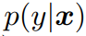
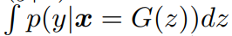
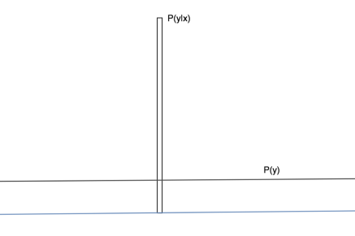
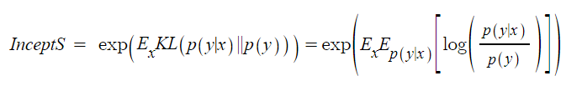
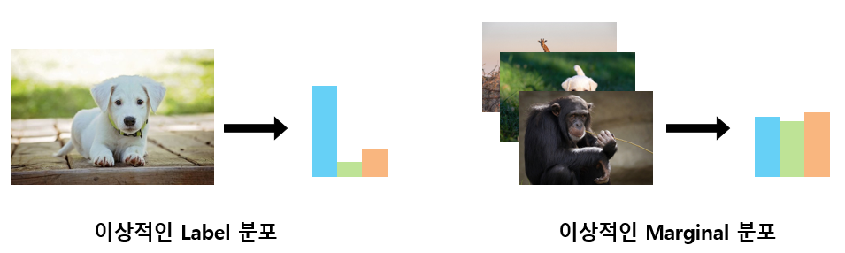
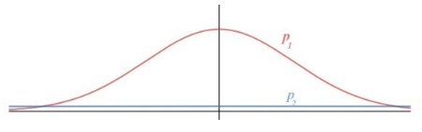
Background – Measure metric
Inception Score (IS)
이미지의 품질
생성된 이미지의 conditional label distribution p(y|x) (x:image, y:label)
p(y|x) Entropy 작도록 학습 = 이미지가 객체의 의미있는 정보를 포함하고 있다
이미지의 다양성
p(y) = 주변확률 (marginal probability)
p(y) Entropy 크도록 학습 = 이미지가 다양하게 생성됨 => 데이터 분포는 균일
KL-Divergence between conditional and marginal label distributions over generated data
GAN으로 생성된 이미지를 평가하는 지표 중 하나
IS 에서는 생성된 이미지의 클래스를 예측할 때 pre-train된 inception network를 사용
생성된 이미지를 평가할 때 중요한 지표 2가지
Quality (이미지의 품질) = p(y|x)
Diversity (이미지의 다양성) = p(y)
IS score
KL divergence 활용해서 IS 계산
점수로 단일 부동 소수점 숫자를 반환 => 이미지의 퀄리티, 다양성 동시에 측정
p(y|x)와 p(y)의 엔트로피 차이가 커질수록 위 식의 값은 커짐 → 이미지 생성이 다양하면서도 정확
IS가 높을수록 좋은 성능 (최솟값=1)
Entropy (엔트로피) == p(y|x) 무질서도
높음 : x에 대한 y를 예측하기 어려움
낮음 : x에 대한 y를 예측 가능
P2는 P1에 비해 균일한 불포 → 예측 어려움
P1보다 높은 엔트로피
조건부 확률 P(y|x)가 매우 예측가능(낮은 엔트로피)해야 한다.
엔트로피 ↓
엔트로피 ↑
[8] Salimans, Tim, et al. "Improved techniques for training gans." Advances in neural information processing systems 29 (2016).
Notes:
IS 에서는 생성된 이미지의 클래스를 예측할 때 pre-train된 inception network를 사용함.
KL-divergence는 두 데이터 분포가 얼마나 다른지 수치적으로 표현 가능
✓ 두 확률 분포의 다름의 정도를 설명
✓ 기계학습에서는 확인되지 않은 모델을 특정한 확률분포로 근사화 하는데 사용
✓ 실제 데이터를 최대한 잘 설명하는 정규분포를 구하기 위해서 KL-Divergence를 가장 낮게 만드는 정규분포를 구하면 된다.
KL divergence = p(y|x) * (log(p(y|x)) – log(p(y)))
하지만 IS에는 실제 샘플 대신 생성된 이미지를 사용해 계산하고, 클래스 당 하나의 이미지만 생성하면 다양성이 낮더라도 p(y) 가 균등 분포에 가깝게 나오기 때문에 성능을 잘못 나타낼 수 있다는 단점이 있다.
한계점
[1] Inception Score는 Weight에 민감함
Inception Network를 매번 training 하게 되면 training 절차에 어쩔수 없이 내재된 무작위성 때문에 Network내의 weight가 변경 될 수 밖에 없음
물론 weight가 여러번 변경되어도 네트워크는 거의 동일한 분류 정확도를 갖을 수 있지만, 약간의 weight 변경으로 인해 동일한 샘플 이미지 세트에 대한 점수가 크게 달라질 수 도 있음
https://m.blog.naver.com/chrhdhkd/222013835684
https://velog.io/@viriditass/GAN%EC%9D%80-%EC%95%8C%EA%B2%A0%EB%8A%94%EB%8D%B0-%EA%B7%B8%EB%9E%98%EC%84%9C-%EC%96%B4%EB%96%A4-GAN%EC%9D%B4-%EB%8D%94-%EC%A2%8B%EC%9D%80%EA%B1%B4%EB%8D%B0-How-to-evaluate-GAN
https://wikidocs.net/149481

Slide 14
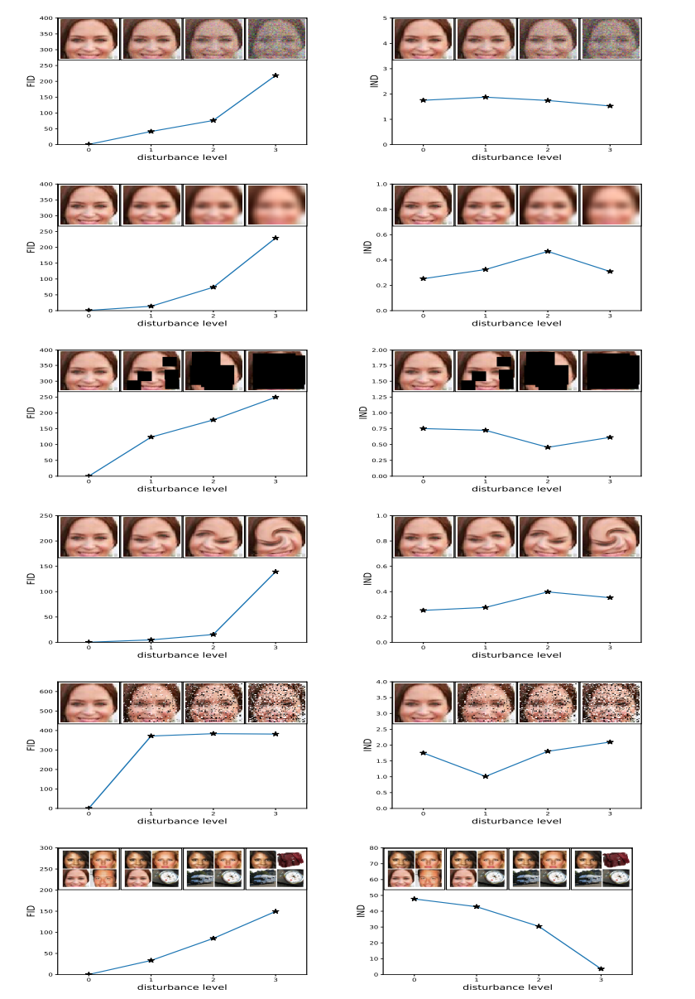
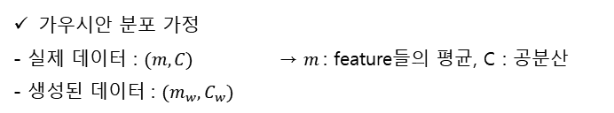
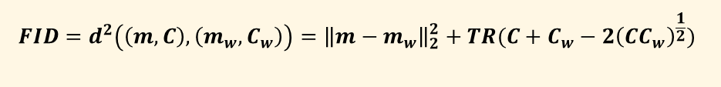
Background – Measure metric
FID
IS
Frechet Inception Distance (FID)
IS : 실제 샘플 대신 생성된 이미지만을 사용해 계산
FID : 실제 데이터와 생성된 이미지의 분포가 어느정도 비슷한지 측정하는 지표
Wasserstein-2 distance between multi-variate Gaussians fitted to data embedded into a feature space.
Based on the feature vectors of images
만들어낸 이미지들을 pre-trained 된 모델(Inception network)에 넣어 중간 레이어에서 feature를 가져와 활용
실제 데이터 vs 생성된 데이터에서 얻은 feature의 평균과 공분산을 비교
확률분포 사이의 Wasserstein-2 distance를 측정
IS보다 노이즈에 더 강건함
FID가 낮을수록 좋은 성능
평균적으로 FID가 10 내외이면 좋은 모델이라고 판단할 수 있음
$$FID=d^{2}\left(\left(m,C\right),\left(m_{w},C_{w}\right)\right)={\left\|m−m_{w}\right\|}_{2}^{2}+TR(C+C_{w}−2{\left(CC_{w}\right)}^{\frac{1}{2}})$$
평균 (quality)
공분산 (diversity)
가우시안 분포 가정
- 실제 데이터 : $(m,C)$ → $m$: feature들의 평균, C : 공분산
- 생성된 데이터 : $(m_{w}, C_{w})$
[9] Heusel, Martin, et al. "Gans trained by a two time-scale update rule converge to a local nash equilibrium." Advances in neural information processing systems 30 (2017).
Notes:
Figure : GANs Trained by a Two Time-Scale Update Rule Converge to a Local Nash Equilibrium
바서슈타인 거리
https://m.blog.naver.com/chrhdhkd/222013835684
https://wikidocs.net/149481
https://nippleshot.github.io/2020/12/25/GANMetric.html
모델이 클래스당 하나의 이미지만 생성하는 경우 거리 값이 높아짐
두 평균값을 비교한 metric이 FID의 첫번째 부분이 되겠습니다. 이를 통해 우리는 이미지가 실제 이미지와 얼마나 비슷한지 (quality)를 알 수 있을 것입니다.
두번째 부분인 Tr(ΣT+ΣG−2(ΣTΣG)1/2) 는 이에 집중하는 부분입니다. sample 이 만들어내는 feature들 간의 statistics , 이를테면 Covariance 같은 다른 성분들도 비슷한 성질을 가졌으면 좋겠다는 것입니다.
장 왼쪽 위의 그래프를 통해 noise가 들어간 이미지 데이터에 대해서 민감하다는 걸 알 수 있고 가장 오른쪽 위의 그래프를 통해 가려진 이미지 데이터에 대해 더 민감하다는 걸 알 수 있음
하지만 가장 왼쪽 아래 그래프를 보면 소용돌이가 들어간 이미지 데이터에 대해선 FID가 낮게 올라 가는 걸 볼 수 있음
사람 육안으로 봤을 때 noise가 조금 들어간 것보다 소용돌이가 조금 들어간 이미지가 더 이상하다는 걸 감지할 수 있지만 FID를 사용할 경우 그렇지 않다는 걸 알 수 있음
중간 아래의 그래프에도 보면 salt and pepper가 조금 들어간 이미지 데이터에 대해 급격히 올라가다가 salt and pepper가 더 추가가 되어도 큰 변화가 없는 걸 보면 FID는 특정 생성 기법이 적용된 이미지에만 의미가 있는 평가 지표라는 것을 알 수 있음

Slide 15
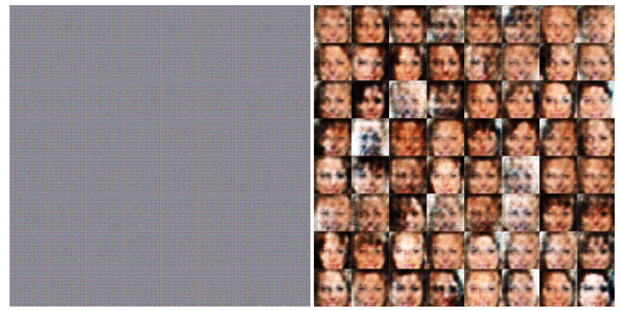
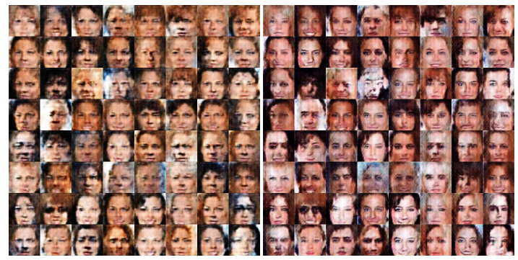
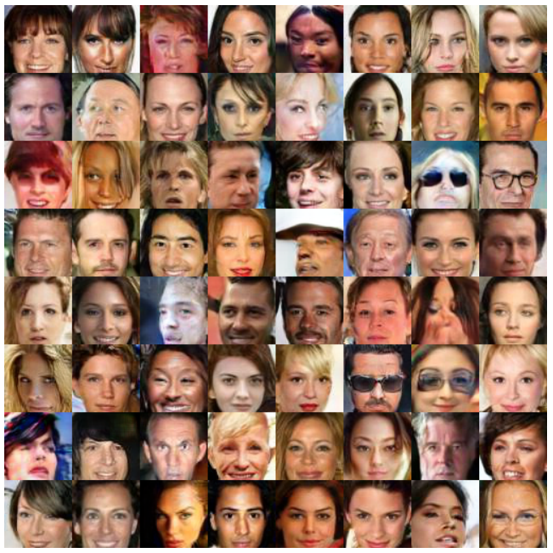
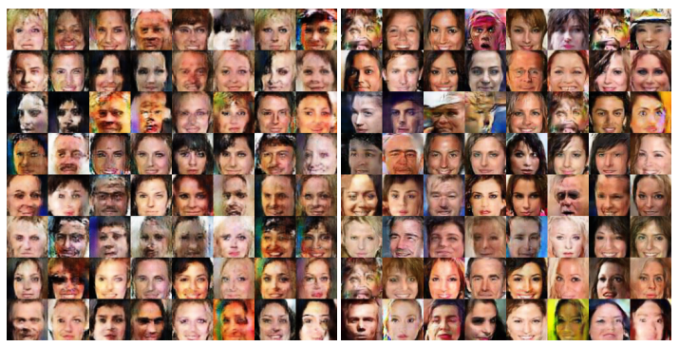
Background – Measure metric
Frechet Inception Distance (FID)
FID 500
FID 300
FID 133
FID 3
FID 45
FID 13
> WGAN-GP – trained on CelebA
FID 100
> DCGAN – trained on CelebA
[9] Heusel, Martin, et al. "Gans trained by a two time-scale update rule converge to a local nash equilibrium." Advances in neural information processing systems 30 (2017).
Notes:
Figure : GANs Trained by a Two Time-Scale Update Rule Converge to a Local Nash Equilibrium
바서슈타인 거리
https://m.blog.naver.com/chrhdhkd/222013835684
https://wikidocs.net/149481
https://nippleshot.github.io/2020/12/25/GANMetric.html
모델이 클래스당 하나의 이미지만 생성하는 경우 거리 값이 높아짐
두 평균값을 비교한 metric이 FID의 첫번째 부분이 되겠습니다. 이를 통해 우리는 이미지가 실제 이미지와 얼마나 비슷한지 (quality)를 알 수 있을 것입니다.
두번째 부분인 Tr(ΣT+ΣG−2(ΣTΣG)1/2) 는 이에 집중하는 부분입니다. sample 이 만들어내는 feature들 간의 statistics , 이를테면 Covariance 같은 다른 성분들도 비슷한 성질을 가졌으면 좋겠다는 것입니다.
장 왼쪽 위의 그래프를 통해 noise가 들어간 이미지 데이터에 대해서 민감하다는 걸 알 수 있고 가장 오른쪽 위의 그래프를 통해 가려진 이미지 데이터에 대해 더 민감하다는 걸 알 수 있음
하지만 가장 왼쪽 아래 그래프를 보면 소용돌이가 들어간 이미지 데이터에 대해선 FID가 낮게 올라 가는 걸 볼 수 있음
사람 육안으로 봤을 때 noise가 조금 들어간 것보다 소용돌이가 조금 들어간 이미지가 더 이상하다는 걸 감지할 수 있지만 FID를 사용할 경우 그렇지 않다는 걸 알 수 있음
중간 아래의 그래프에도 보면 salt and pepper가 조금 들어간 이미지 데이터에 대해 급격히 올라가다가 salt and pepper가 더 추가가 되어도 큰 변화가 없는 걸 보면 FID는 특정 생성 기법이 적용된 이미지에만 의미가 있는 평가 지표라는 것을 알 수 있음

Slide 16
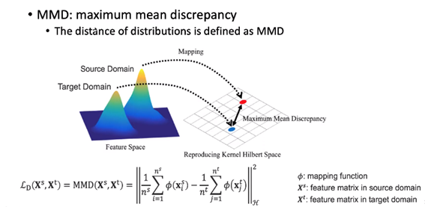
Background – Measure metric
Kernel Inception Distance (KID)
Measures the dissimilarity between two probability distributions Pr and Pg using samples drawn independently from each distribution.
MMD를 feature space에서 진행하는 것
실제 이미지와 가짜 이미지의 세트 간의 similarity를 보는 방법
실제 이미지 셋 p, 가짜 이미지셋 q
p에서 그림 2장으로 뽑고 두 이미지 간의 차이를 구함 → 계속 반복 → 차이의 기댓값 구함 => q에서도 반복
하나는 p에서, 하나는 q에서 뽑은 값으로 평균적인 차이 구함
진짜 이미지 간 평균 + 가짜 이미지 간 평균 – 2 * (진짜/가짜 이미지)
$$MMD\left(p,q\right)= E_{x,x^{′}\sim p}[K(x,x′)] +E_{x, x^{′}\sim q}[K(x,x′)] − 2E_{x\sim p,x^{′}\sim q}[K(x,x′)]$$
KID가 낮을수록 좋은 성능
MMD : maximum mean discrepancy
두 분포 사이의 distance
각 source, target domain으로부터 계산된 feature map들을 먼저 평균한 다음, 그 결과를 차 연산하고, 그걸 또 제곱하면 최종적으로 MMD 값을 얻을 수 있다.
[10] Bińkowski, Mikołaj, et al. "Demystifying mmd gans." arXiv preprint arXiv:1801.01401 (2018).
Notes:
Salimans, Tim, et al. "Improved techniques for training gans." Advances in neural information processing systems 29 (2016).
https://ballentain.tistory.com/67
https://wikidocs.net/149481

Slide 17
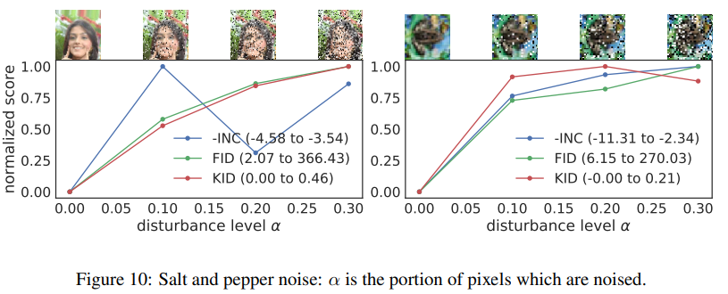
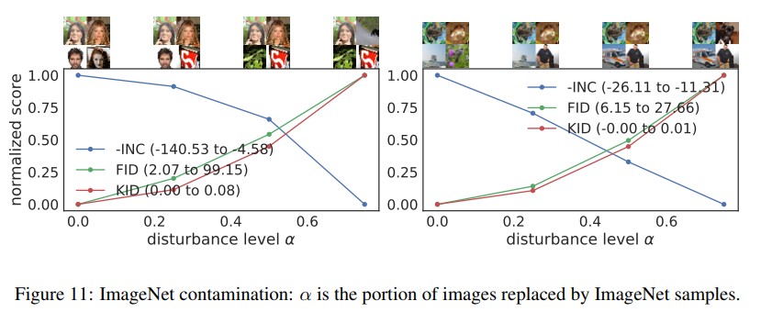
Background – Measure metric
IS vs FID vs KID
The claimed non-monotonicity of the Inception score is quite sensitive to the exact experimental setting
IS는 실험 환경에 민감 → non-monotonicity 비단조성
Notes:
Note that Heusel et al. compared means and variances computed on 50 000 random disturbed CelebA images to those computed on the full 200 000 dataset; we instead use the standard traintest split, computing the disturbances on the 160 000-element training set and comparing to the 20 000-element test set.
In this (very slightly) different setting, we find the Inception score to be monotonic with increasing noise on more of the disturbance types than did Heusel et al. (2017).
We also found similar behavior on the CIFAR-10 dataset, again comparing the noised training set (size 50 000) to the test set (size 10 000).
This perhaps means that the claimed non-monotonicity of the Inception score is quite sensitive to the exact experimental setting; further investigation into this phenomenon would be intriguing for future work

Slide 18


Related work
RobustNET : Improving Domain Generalization in Urban-Scene Segmentation via Instance Selective Whitening ^{[11]}
Data generalization : DA는 특정한 target domain이 있다면, DG는 unseen domain을 다룸
Feature covariance (공분산)
기존의 연구^{[12]}에 의해서, feature correlations(covariance matrix)자체가 이미지의 style information을 담고 있다고 밝혀졌다
이미지의 style을 제거하기 위해서, whitening transformation 사용
Whitening Transformation
초기 Layer의 Feature map에 대해 채널 방향 공분산 행렬이 단위행렬이 되도록 만든 변환
Feature map (C×H×W)를 [HW 벡터 C개] 로 변환한 후, C개의 백터들에 대한 Covariance Matrix를 Identity Matrix(단위행렬) 형태가 되도록 하는 것
이렇게 하면 이미지의 Style 정보가 제거 된다는 가설이 있기 때문에, RobustNET에서는 WT를 selective하게 적용한다.
Instance standardization
Feature map
Covariance matrix
[11] Choi, Sungha, et al. "RobustNet: Improving Domain Generalization in Urban-Scene Segmentation via Instance Selective Whitening." IEEE/CVF Conference on Computer Vision and Pattern Recognition (CVPR) 2021.
[12] Gatys, Leon, Alexander S. Ecker, and Matthias Bethge. "Texture synthesis using convolutional neural networks." Advances in neural information processing systems 28 (2015).
Notes:
However, a number of studies [13, 14, 28, 54, 49, 34, 7, 43, 55] claim that feature covariance contains domain-specific style such as texture and color. T
RobustNET [5]
The feature covariance contains domain-specific style (texture, color)
Decoupling the domain-specific and domain-invariant properties and selectively removing the domain-specific style is important
Whitening Transformation : remove the style information from the feature representations => Improve the generalization ability

Slide 19














Domain Gap
Proposal
Use unpaired image
How to measure generalized domain gap
RobustNET은 photometric transformation만 사용 == paired image
But could domain adaptation can be trained continuously with unpaired image?
Unpaired image = *Real image ↔ Virtual image
(*Real image = DiffusionCLIP을 사용하여 가상을 실제처럼 변환한)
⇒ Method : Use feature covariance to define domain gap between unpaired image
Method to reduce domain gap
Gap에 대한 분석을 하면 어떤 이미지 사이에서 gap이 큰지를 알 수 있어서, 도메인 distance에 대한 분석이 가능할 것이다.
It can be used as a term as a clue to reduce gap.
Method to measure distance between images : Ours, FID, KID
⇒ 이 방법을 활용하여, gap을 줄이도록 adaptation하는 기법 설계
Domain B
$$I_{A→B}$$
Domain distance (A→B)
Domain A
$$I_{A}∈𝓓_{A}$$
Feature covariance
Stylization strength
Notes:
1) Use Unpaired Image
How to measure the generalized domain gap
RobustNet [4] improves domain generalization via instance selective whitening
The feature covariance contains domain-specific style (e.g., texture, color) and domain-invariant content. (e.g., scene structure)
It proposed Selective Whitening transformation, which eliminates only style information (e.g., illumination and colors) in feature covariance, generated by domain changes.
For domain changes, it used only Photometric Transformation (Color jittering, Gaussian blur) to an image. ⇒ These images are paired images.
But could domain adaptation can be trained continuously with unpaired image?
Unpaired image = *Real image ↔ Virtual image
(*Real image = Use DiffusionCLIP to virtual image to look like real scene)
⇒ Method : Use feature covariance to define domain gap between unpaired image
2) Design Loss Function
Reducing Domain gap
Analysis of domain gap will enable analysis of domain distances as it will be possible to know which images have a large gap.
It can be used as a term as a clue to reduce gap.
Method to measure distance between images : Ours, FID, KID
⇒ Using this method, we will design a method of adaptation to reduce the domain gap.
갭에대한 분석이 들어가면 어떤 이미지사이에서 갭이 큰지를 알 수 있으니깐 도메인 distance에 대한 분석이 가능할 것이다.=?> 갭을 줄이기 위한 단서로 term으로 사용가능할것이다.
=> 활용하니깐 갭을 줄이도록 adaptation 하는 기법을 설계할 것이다
https://paperswithcode.com/dataset/gta5
https://production-media.paperswithcode.com/thumbnails/task/task-0000001067-4ad337a3.jpg

Slide 20
Thank you 🙂
Notes:
Task definition + Data analysis + Baseline review + Your base solution

Slide 21



Background
GAN Inversion
StyleGAN ^{[2] (NVIDIA)}
Z space : stochastic한 분포에서 뽑은 random vector
StyleGAN이 나오면서 latent space들이 더 확장되었음
W space : MLP를 거쳐 얻은 vector. w vector를 AdaIN 한 후, Generator의 각 layer에 injection되었었음
S space : w를 AdaIN한 후에 얻은 style vector (Layer-wise codes)
W+ space : GAN inversion을 하면서 도입된 space. w vector는 모든 AdaIN에 들어가는 vector들이 같았다면, w+ vector는 다름
Notes:
https://hyoseok-personality.tistory.com/entry/Paper-Review-Style-Transformer-Style-Transformer-for-Image-Inversion-and-Editing
https://blog.promedius.ai/stylegan_1/

